Slide 1
Movies Site
Основные цвета
Основные размеры текста
color: #fff;
red
font-size: 20px;
color: #fff;
white
font-size: 30px;
color: #000000;
black
font-size:40px

Slide 2






Основные технологии
Основные технологии
HyperText Markup Language
Cascading Style Sheets
JavaScript (JS)
React Library
GitHub web platform hosting and managing.
Vite

Slide 3
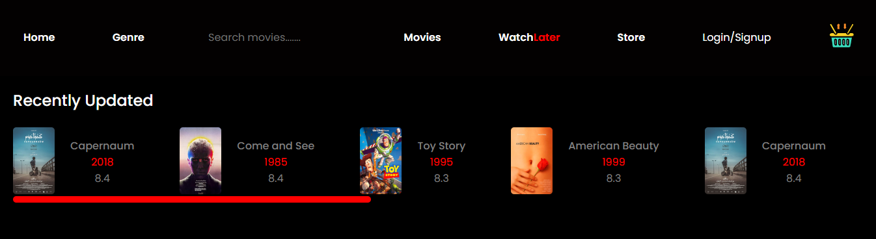

Slide 4
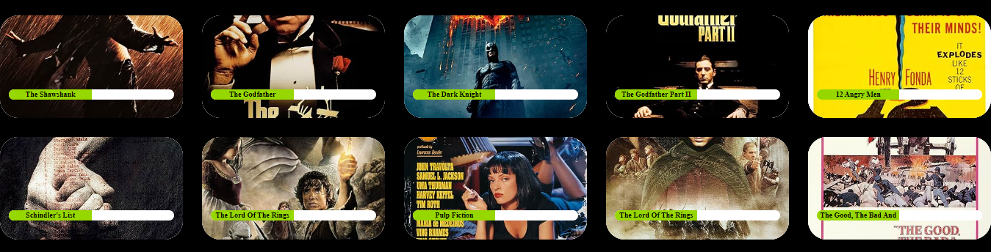

Slide 5
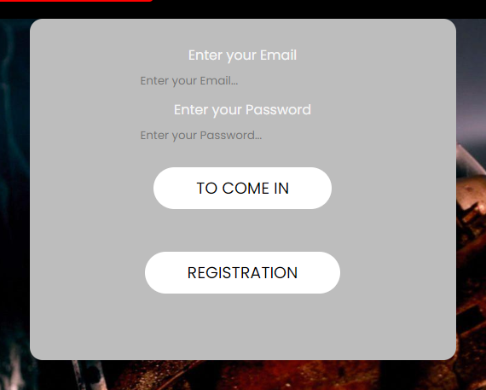

Slide 6
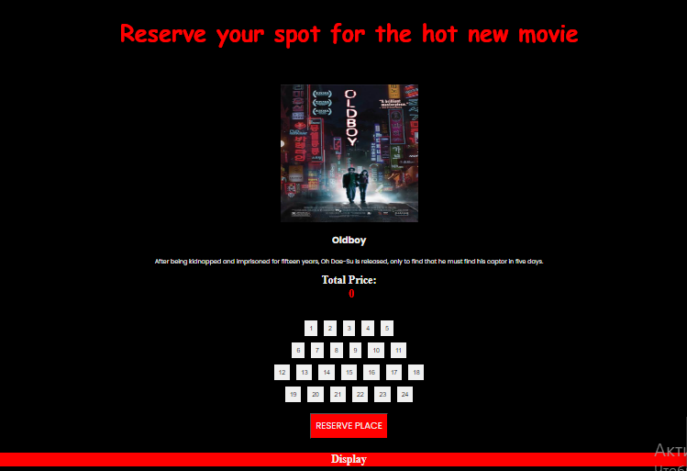

Slide 7
